Slide 1

Kriptográfia alapjai
Az ókori rejtjelektől a mai internetig. 4 hetes online kurzus
MANTIKÓR csapat
Notes:
Üdvözlés, a kurzus egy mondatos bemutatása: négy hét, online, előképzettség nélkül.

Slide 2



Miért érdemes megtanulni?
Jelszavak és fiókok
Online fizetés
Üzenetek
A jelszavakat hash-függvények védik. Megtudod, miért nem szabad őket sima szövegként tárolni.
A HTTPS és a TLS titkosítja a banki és a webshopos kapcsolatokat.
A végpontok közötti titkosítás miatt csak a címzett olvashatja el az üzenetet.
Notes:
Három hétköznapi példa, hogy a téma ne tűnjön távolinak.

Slide 3
Kinek szól a kurzus?
4 hét
2–4 óra
0
négy témakör, hetente egy
heti időráfordítás
előképzettség szükséges
Egyetemistáknak, kezdő fejlesztőknek és mindenkinek, aki szeretné érteni, hogyan védik az adatait az interneten.
Notes:
A kurzus nem igényel matematikai vagy programozási előképzettséget.

Slide 4
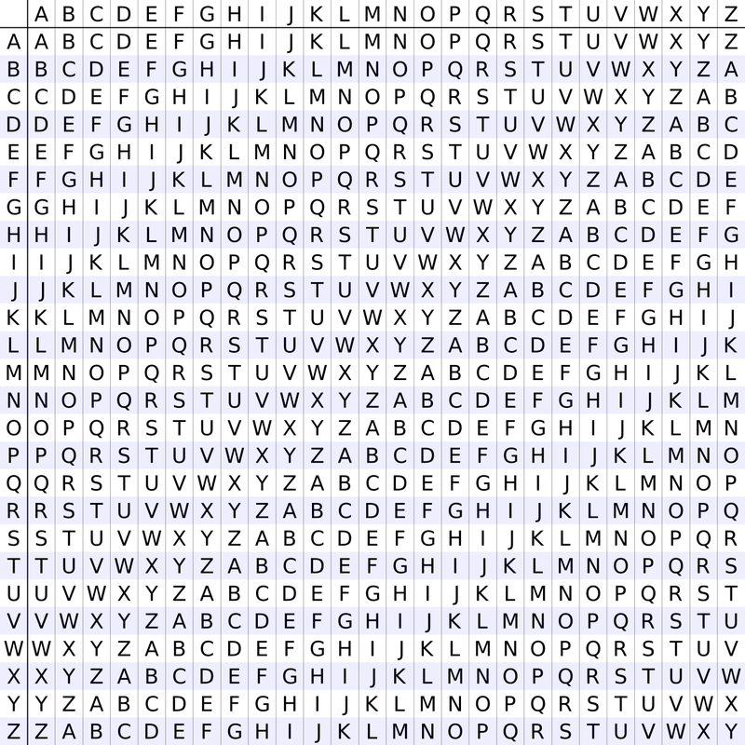
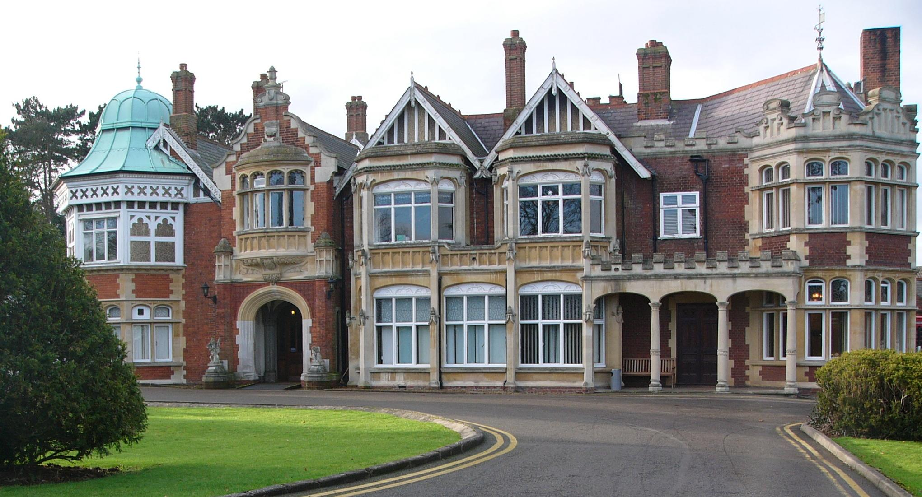
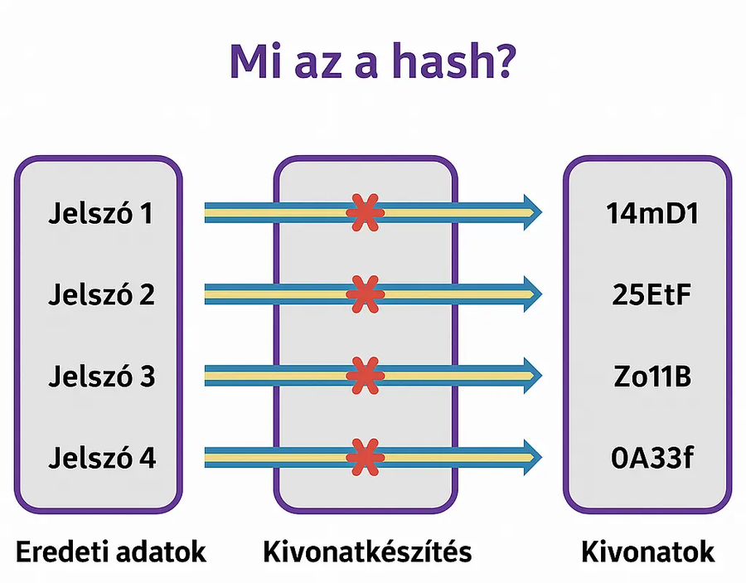
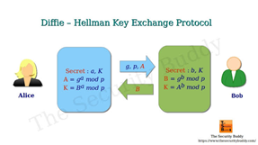
Négy hét, négy lépés
1
2
3
4
1. hét
2. hét
3. hét
4. hét
Ókortól az I. világháborúig
A II. világháború titkai
Modern titkosítás és hash
Napjaink
Caesar, Vigenère, gyakoriságelemzés
Enigma, Lorenz, Turing, kódbeszélők
DES, AES, SHA-256, jelszavak
RSA, HTTPS, blokklánc, kvantum
A Vigenère-tábla
Bletchley Park, ahol az Enigma-üzeneteket törték fel
A hash: az adatból kivonat lesz
Diffie–Hellman kulcscsere
Notes:
Az egymásra épülő négy hét: a módszerek időrendben haladnak az ókortól a mai internetig.

Slide 5
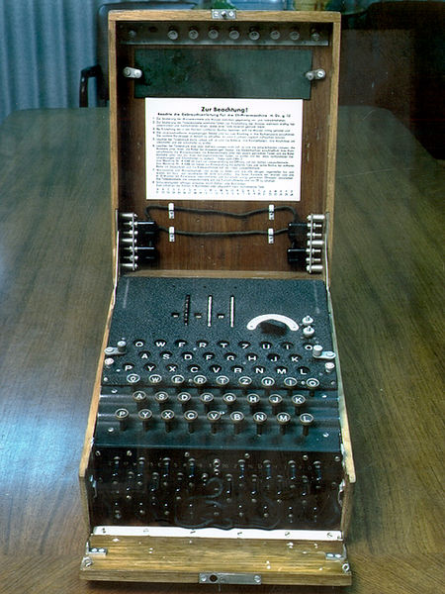

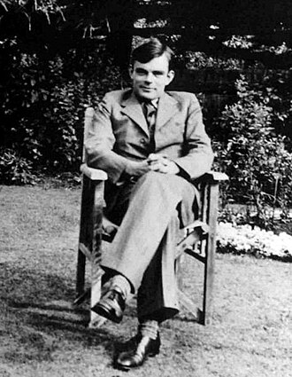
Mit tudsz majd a végén?
Enigma-gép
Érted, hogyan törték fel az Enigmát és a klasszikus rejtjeleket
A 2. hét témája: így titkosított a német hadsereg.
Titkosítasz és visszafejtesz adatot AES-sel és RSA-val
Hash-sel ellenőrzöd egy fájl épségét
Érted, hogyan működik a HTTPS és a digitális aláírás
Alan Turing, az Enigma egyik feltörője
Képek forrása: lásd az utolsó dián
Notes:
Az Enigma a 2. hét fő témája.

Slide 6
Így teljesítettek a hallgatók
30
68,6
3,23
jelentkező hallgató
átlagos pontszám (100-ból)
átlagos érdemjegy
Fiktív adatok a bemutatáshoz. Forrás: jelentkezési és teljesítmény-Excel, Összesítés munkalap.
Notes:
A számok a 30 fiktív hallgató adataiból számolt összesítésből származnak.

Slide 7
Az első héten volt a legjobb az átlag
Az 1. héten volt a legmagasabb az átlag: 72,6 pont.
A többi héten 66 és 69 pont között alakult, a legalacsonyabb a 4. héten volt: 65,9 pont.
Notes:
Heti átlagok: 72,6; 66,8; 69,1; 65,9 pont (Excel, Összesítés munkalap).

Slide 8
Senki sem kapott elégtelent
12 fő
kapott 4-est vagy 5-öst a 30 hallgatóból.
Az átlagos érdemjegy 3,23, a legtöbben 3-ast (11 fő) és 4-est (10 fő) kaptak.
Notes:
Eloszlás: 1-es 0 fő, 2-es 7 fő, 3-as 11 fő, 4-es 10 fő, 5-ös 2 fő.

Slide 9



Így épül fel egy hét
Videós előadás
Gyakorlati feladat
Heti kvíz
Az új téma lépésről lépésre, példákkal.
Titkosítás és visszafejtés saját kezűleg.
Rövid önellenőrző teszt, ami a heti pontszámot adja.
Notes:
Hetente legfeljebb 25 pont szerezhető, a négy hét összesen 100 pont.

Slide 10
Csatlakozz a következő indulóhoz
Töltsd ki a 2 perces igényfelmérőt a kurzus weboldalán, és mondd el, mit szeretnél tanulni.
Készítette: MANTIKÓR csapat
Weboldal: [ide kerül a weblap címe]
Képek forrása:
Enigma-gép: Enigma Machine at NSA.jpg, Wikimedia Commons, NSA fotója (közkincs), commons.wikimedia.org/wiki/File:Enigma_Machine_at_NSA.jpg
Bletchley Park: Bletchley Park.jpg, Wikimedia Commons, szerző: Matt Crypto (közkincs), commons.wikimedia.org/wiki/File:Bletchley_Park.jpg
Alan Turing: Alan Turing az 1930-as években.jpg, Wikimedia Commons, szerző ismeretlen (közkincs), commons.wikimedia.org/wiki/File:Alan_Turing_az_1930-as_években.jpg
Vigenère-tábla: Vigenère square shading.svg, Wikimedia Commons, commons.wikimedia.org/wiki/File:Vigenère_square_shading.svg
Hash-ábra: Mi az a hash?, Kriptomagazin, kriptomagazin.hu/fogalmak/hash/
Diffie–Hellman-ábra: Diffie–Hellman Key Exchange Protocol, The Security Buddy, thesecuritybuddy.com
Notes:
A weboldal címét a közzététel után kell beírni.

